Slide 1
Исследование на тему: «Уровень преступности в зависимости от расовой принадлежности людей в США»
Выполнили:
Герасимов Роман
Нгуен Кюи Тунг
Нгуен Лонг Зюи
Поповская Анастасия
Постникова Полина
Чазова Александра

Slide 2
Исследовательский вопрос и проблематика
Выявление взаимосвязи расы и преступности определенных типов(убийство и грабеж) в бывших рабовладельческих штатах Америки(Техас, Арканзас, Алабама, Миссури, Вирджиния)
Эти штаты долгое время являлись рабовладельческими (вплоть до середины 19го века). В этих местах институт рабства лежал в основе общества того времени, таким образом рабы и коренные жители Америки не признавались полноправными гражданами.
Поэтому, учитывая современную, вновь возросшую, остроту расового вопроса, нам интересно изучить на территориях с такой ярко выраженной исторической расовой дискриминацией, все ли расы одинаково придерживаются правопорядка уже спустя многие годы после успешной ассимиляции.

Slide 3
Актуальность
Гипотеза
Рассматривая уровень преступности в данный штатах Америки, можно увидеть, что с 2014 года он значительно возрос. Наше исследование поможет выявить то, на какие расовые группы следует обратить больше внимания. Исследование поможет усовершенствовать контроль, предотвратить возможные преступления и повысить безопасность населения страны.
Дети, принадлежащие к негроидной расе, совершают преступления раньше, чем несовершеннолетние представители других расовых групп.
Это отражает влияние образования и окружения расовых
групп на поведение и возраст преступника.
По окончанию исследования можно будет предложить
решения проблемы: улучшение образования и условий жизни ограждение детей от потенциально вредной информации/влияния.

Slide 4
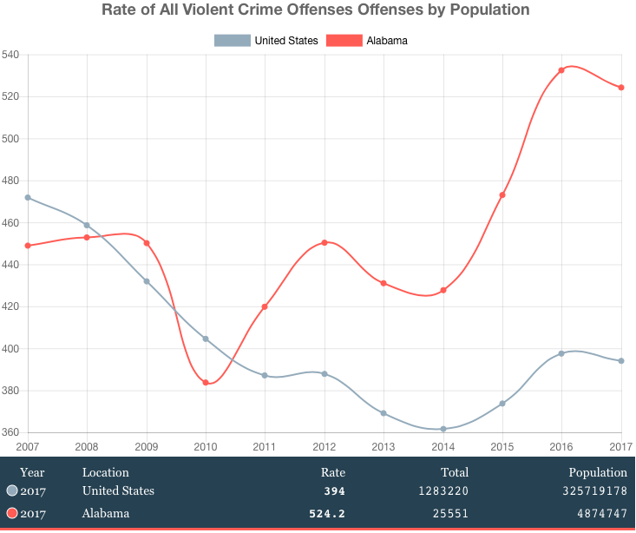
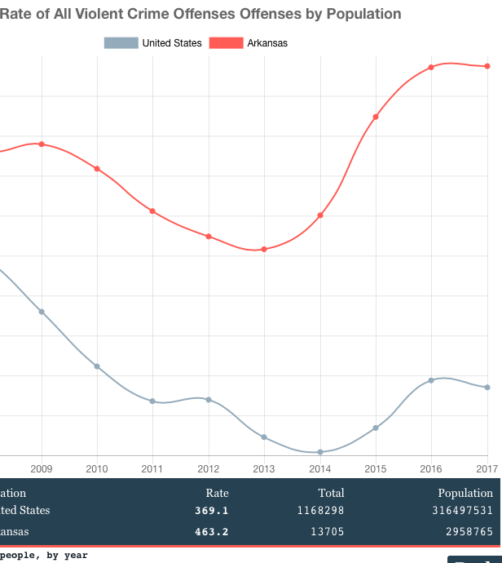
Алабама и Арканзас

Slide 5
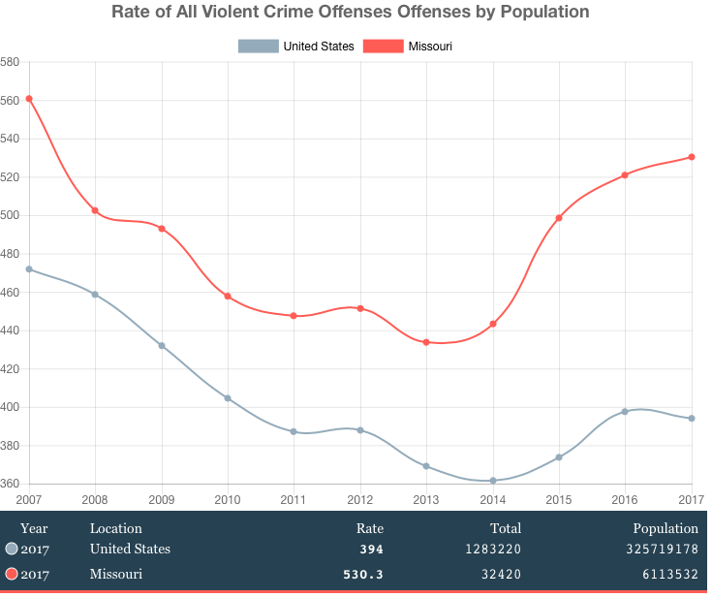
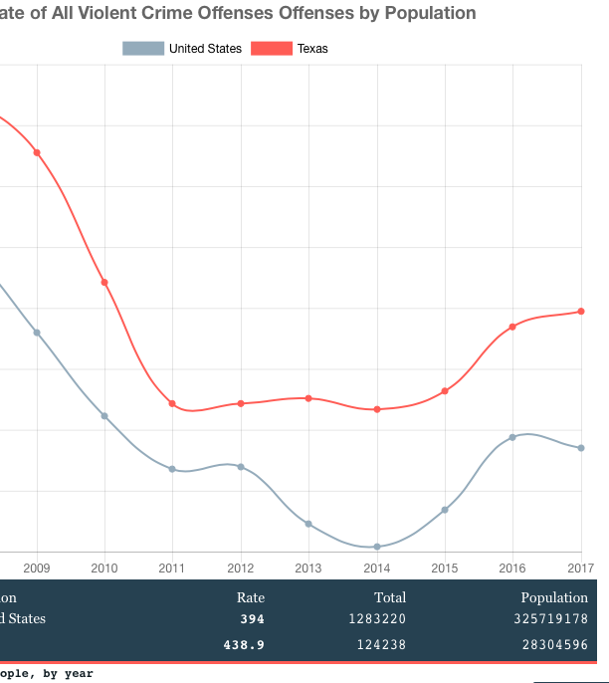
Техас и Миссури

Slide 6
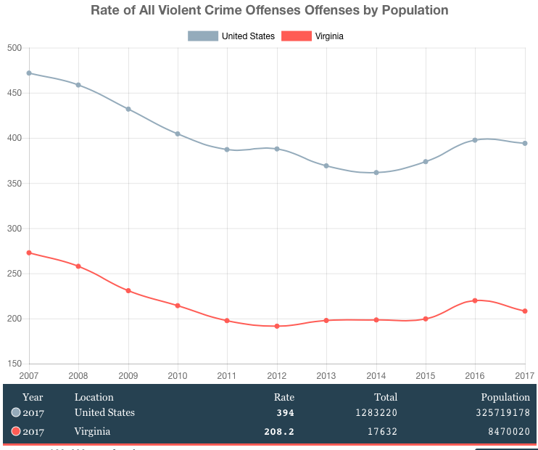
Вирджиния

Slide 7
Источник данных
Данные являются официальной информацией, выложенной FBI для общего пользования в разделе Crime Data Explorer (CDE).
Для проведения исследования были взяты данные по четырем штатам: Алабама, Арканзас, Вирджиния, Техас и Миссури.

Slide 8
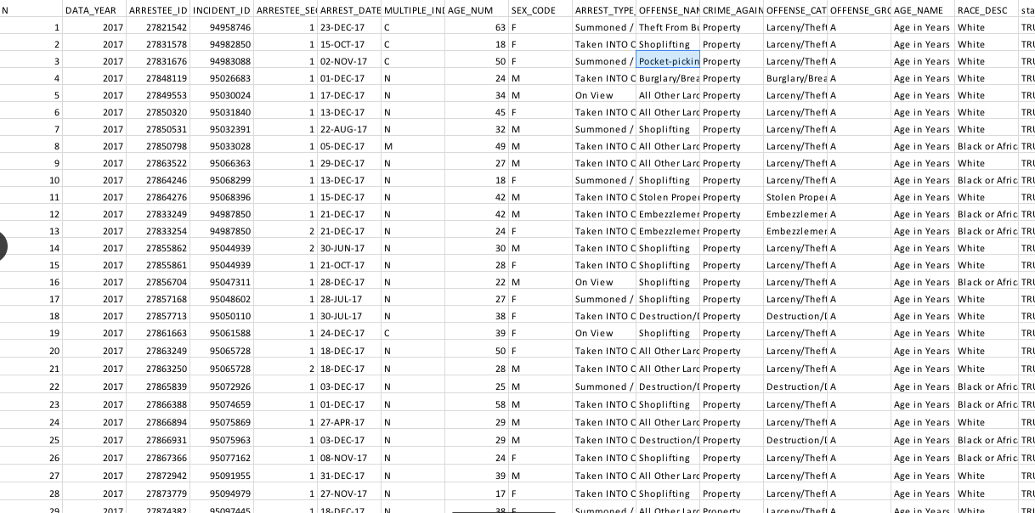
Описание выборки.

